Slide 1

…

Slide 2
…

Slide 3
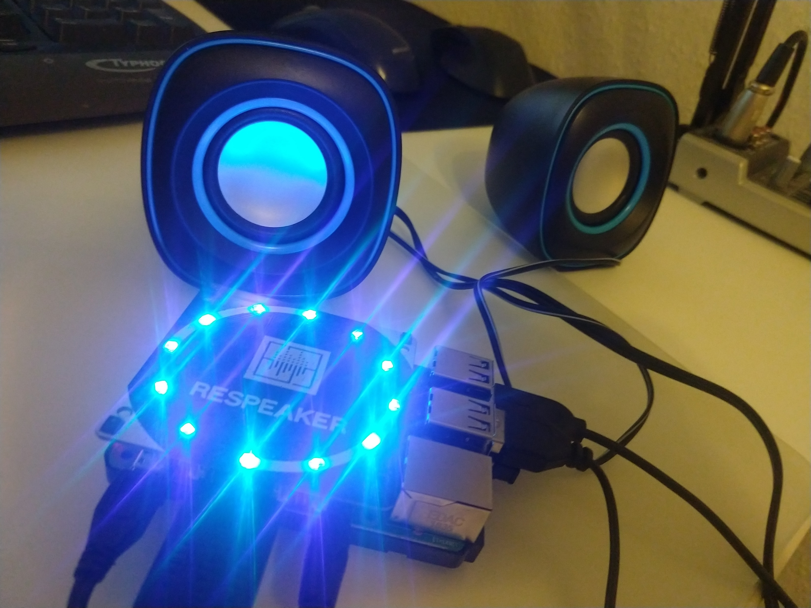
Kurslogo
KI Sprachassistent in Python
Von Beginn an erklärt, jedes Kapitel mit Source Code, 10 Skills

